Slide 1
Pengantar
Sistem Basis Data
Mata kuliah
Sistem Informasi dan Teknologi
Program Pasca Sarjana
PROGRAM STUDI MAGISTER MANAJEMEN TEKNOLOGI
Chapter 8

Slide 2
Agenda
1. Deskripsi Sistem Basis Data
DBMS dan Struktur DBMS
Pemodelan Data, Konsep ERD dan Model Relasional

Slide 3
Definisi Basis Data
Basis data adalah kumpulan data yang saling terhubung, umumnya mendeskripsikan aktivitas satu organisasi atau lebih [B]
Basis data adalah sekumpulan data yang terhubung [A]

Slide 4
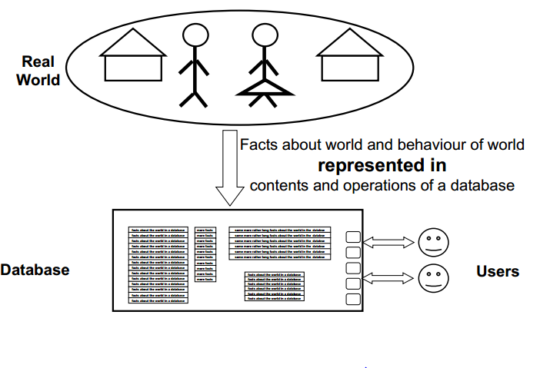
What is Database?

Slide 5
Karakteristik Penting Basis Data
Representasi dari dunia nyata (miniworld),
Terstruktur dengan baik (bahkan memiliki struktur yang teratur yang ketat),
Mencerminkan kondisi saat ini
Memiliki pengguna dan aplikasi,
Disimpan secara permanen pada komputer
Diakses dan dimanipulasi menggunakan DBMS

Slide 6

Database System ?
Koleksi data yang terintegrasi dan sangat besar
Database Management System (DBMS) adalah sistem perangkat lunak yang dirancang untuk menyimpan, mengelola,
dan memfasilitasi akses ke basis data.

Slide 7
Kelemahan Proses Sistem File
Redundansi dan ketidakkonsistenan data
- Format bervariasi
- Duplikat data
Akses data susah → Harus ada program baru untuk menyeleksi data yang dicari
Data isolation → Banyak file dan format yang berbeda
Integrity Problems → batasan integritas (misalnya saldo rekening> 0) menjadi bagian dari kode program. Sulit untuk menambahkan kendala baru atau mengubah yang sudah ada
Atomicity Problem → Kegagalan dapat meninggalkan data dalam keadaan tidak konsisten jika update parsial dilakukan
Pengaksesan data oleh lebih dari 1 pengguna
Keamanan
Sistem Basis Data dapat menanggulangi masalah-masalah tersebut

Slide 8
Agenda
Deskripsi Sistem Basis Data
DBMS dan Struktur DBMS
3. Pemodelan Data, Konsep ERD dan Model Relasional
4. Arsitektur Sistem Basis Data

Slide 9
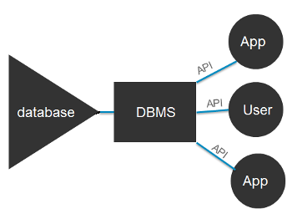
Database Management System (DBMS) (1)
1

Slide 10
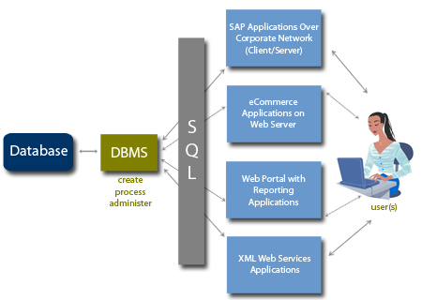
Database Management System (DBMS) (2)

Slide 11





Are These DBMS ?

Slide 12






Database Management System (DBMS) (3)

Slide 13
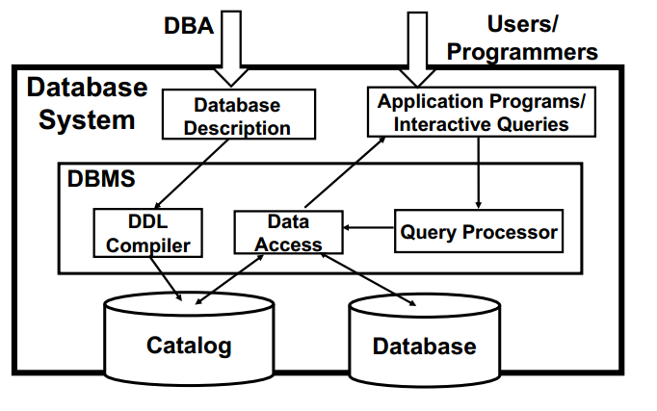
Struktur DBMS (1)
2

Slide 14
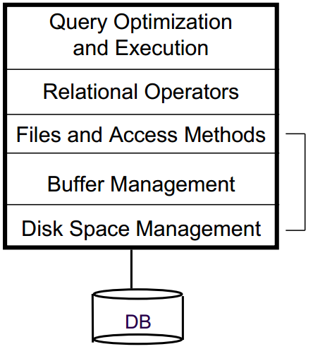
Struktur DBMS (2)
Layered Structure of DBMS
Notes:
Masing-masing DBMS memiliki arsitektur masing-masing

Slide 15
Pemodelan Data (1)
3
Model Data adalah konsep untuk mendeskripsikan data
Skema adalah deskripsi dari sekumpulan data tertentu menggunakan konsep data model yang diberikan
Pemodelan data : Hierarchy Database, Object-Oriented Database, Relational Database

Slide 16
Pemodelan Data (2)
Skema
Konseptual/Logis
Skema Fisik
Skema Eksternal

Slide 17
Pemodelan Data (3)
Skema Konseptual/Logis mendeskripsikan data yang disimpan dalam model data DBMS.
Skema Fisik meringkas bagaimana sebenarnya relasi yang dideskripsikan pada skema konseptual (penyimpanan sebenarnya )
Skema Eksternal akses data oleh pengguna

Slide 18
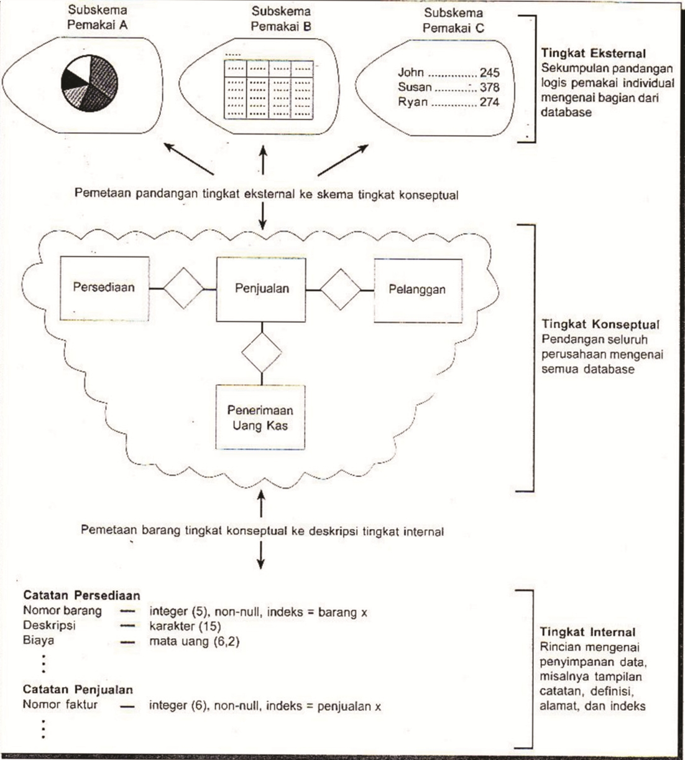
Pemodelan Data (4)

Slide 19
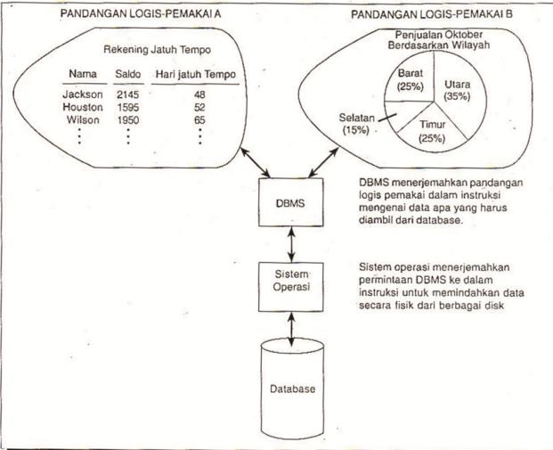
Pemodelan Data (5)

Slide 20
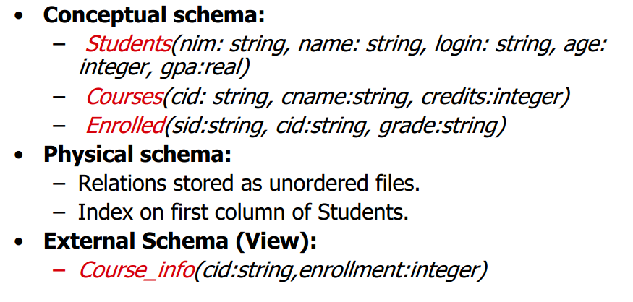
Pemodelan Data (6)
Database Universitas

Slide 21
Entitas
Suatu entitas adalah “hal” atau “objek” di dunia nyata yang dapat dibedakan dari semua
benda lain. Kumpulan entitas disebut set entitas
Contoh : Semua mahasiswa pada ST3 Telkom, Pasien atau Dokter pada klinik. Masing-masing mahasiswa tidak perlu dibuat entitas tersendiri
Entitas dapat digambarkan dengan sekumpulan atribut
Contoh : Mahasiswa → NIM, Nama, TTL
Key adalah atribut unik yang dapat mengidentifikasi atau membedakan entitas dalam set entitas.
Notes:
Entitas adalah “hal” atau “objek” di dunia nyata yang dapat dibedakan dari semua
benda lain
Set entitas : yang bisa dijadikan serupa >> Sebutan entitas pada dasarnya adalah set entitas
Primary key (biasa disingkat PK) adalah atribut yang menjamin keunikan sebuah entitas. Primary key dapat terdiri dari sebuah atribut atau lebih. Representasi primary key pada diagram entitas adalah atribut dengan label yang digarisbawahi
Foreign key (biasa disingkat FK) adalah primary key sebuah tabel yang berada pada tabel lain yang berhubungan dengan tabel pemilik primary key tersebut.

Slide 22
Relasi
Relasi (Relationship Set) adalah asosiasi antara beberapa entitas yang berbeda.
Contoh : Mahasiswa dan Dosen Wali

Slide 23
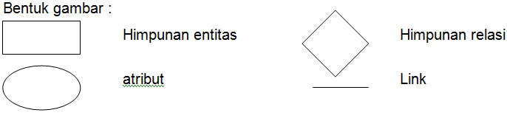
Notasi Diagram E-R ^{[3]}

Slide 24
Kardinalitas (1)
Satu ke Satu (One to One)
Satu ke Banyak (One to Many)
Banyak ke Satu (Many to One)
Banyak ke Banyak (Many to Many)

Slide 25
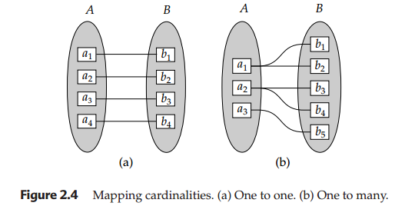
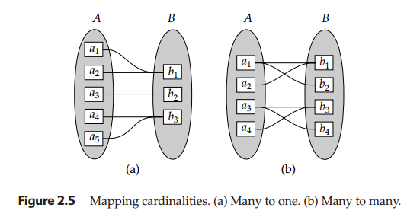
Kardinalitas (2)

Slide 26




Kardinalitas (3)
One to One →
One to Many →
Many to One →
Many to Many →

Slide 27
Bagaimana Diagram E-R nya?
IT Telkom Purwokerto saat ini memiliki mahasiswa berjumlah sekitar 800. Untuk memudahkan berjalannya proses operasional institusi, akan dibuat sebuah basisdata yang menyimpan :
Data mahasiswa memiliki data yang disimpan dalam sebuah basisdata yang meliputi NIM (PK), Nama, TTL, Alamat, Jurusan, Tahun Masuk dan Nama Orang Tua.
Data dosen meliputi NIK(PK), Nama, Alamat, dan TTL
Data mata kuliah meliputi Kode MK (PK), Nama MK dan Jumlah SKS
Keterhubungan antara mahasiswa, dosen dan mata kuliah yaitu 1 mahasiswa memiliki 1 dosen wali, dan 1 dosen dapat menjadi dosen wali untuk lebih dari 1 mahasiswa. 1 dosen dapat mengampu lebih dari 1 mata kuliah dan 1 mata kuliah juga dapat diampu lebih dari 1 dosen.

Slide 28
Tabel Relasi
Calon_Peserta
Sekolah
PK
NIS
PK
ID_Sekolah
Nama
Tgl_Lahir
Alamat
Jns_Kelamin
Email
FK1 ID_Sekolah
Nama
Alamat
No_Telp

Slide 29
Pemetaan ER ke Tabel Relasi (1)
Kardinalitas 1 ke 1

Slide 30
Pemetaan ER ke Tabel Relasi (2)
Kardinalitas 1 ke n (one to many)

Slide 31
Pemetaan ER ke Tabel Relasi (3)
Kardinalitas n ke m (banyak ke banyak)

Slide 32
DDL dan DML
Data Definition Language (DDL) → mendefinisikan atribut-atribut database, tabel, atribut kolom (field). Menerjemahkan dari skema konseptual menjadi skema fisik.
Data Manipulation Language (DML) → Perintah untuk memanipulasi data. Tidak ada kaitan dengan skema

Slide 33
Buku Referensi
Silberschatz, Abraham, Henry F. Korth & S. Sudarshan, Database SystemConcepts 6th Edition, The Mc Graw Hill, 2011
Ramakrishnan, Rague & Johannes Gehrke, Database Manajemen System 3rd Edition, 2003

Slide 34

END

